Slide 1


Genetisk udredning, ægsortering og fosterdiagnostik
Ida Charlotte Bay Lund
Læge, ph.d.-studerende
Klinisk Genetisk Afdeling og Center for Fosterdiagnostik (www.cffd.dk)
Aarhus Universitetshospital

Slide 2
Agenda
Generelt om genetisk udredning og diagnostik
Arvegange og genetiske varianter inden for blødersygdomme
Genetisk udredning af børn med svær hæmofili
Genetisk diagnostik før og under en graviditet, hvor kvinden er bærer af hæmofili
- ”ægsortering”/preimplantationsgenetisk diagnostik (PGD)
- fosterdiagnostik (skanning, blodprøve, moderkageprøve)

Slide 3


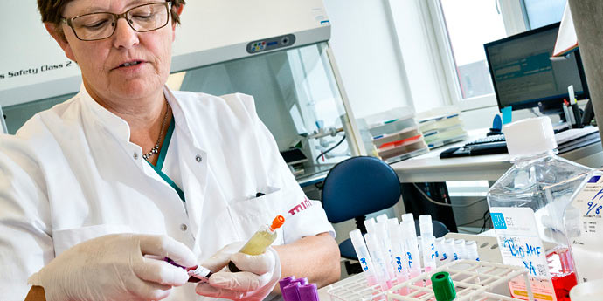
Klinisk Genetisk Afdeling,
Aarhus Universitetshospital, skejby
Rådgivning →
← Laboratorium

Slide 4
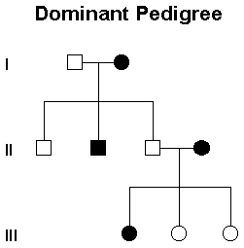
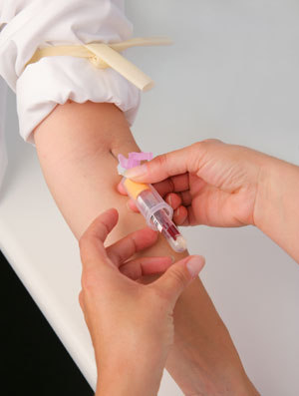
Den rådsøgende/patienten OG familien
Den rådsøgende (proband) bliver henvist fra egen læge eller anden afdeling
Indkaldes til konsultation/klinisk genetisk rådgivning
Sygehistorie (fænotype)
Stamtræ
Undersøgelse (fænotype)
Vurdering af evt. videre udredning og diagnostik
Genanalyse (genotype)
Rådgivning
Andre familiemedlemmere

Slide 5
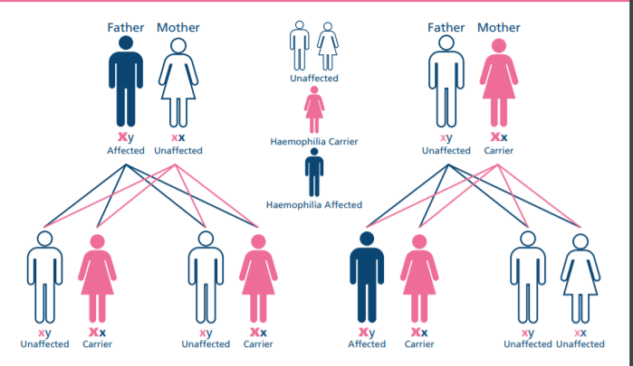
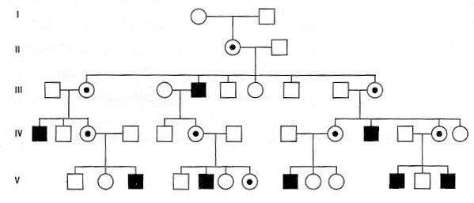
Arvegang indenfor blødersygdom
Hæmofili A (36 %) og B (8 %)
X-bunden recessiv/vigende arvegang
Kvindelige bærere: Halvdelen af drengebørn får hæmofili og
halvdelen af pigebørn bliver bærere
Mænd med hæmofili: Alle drengebørn bliver raske og alle pigebørn bliver bærere

Slide 6
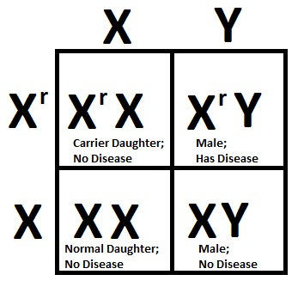
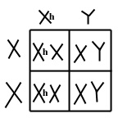
Far rask
Far hæmofili
Mor rask
Mor bærer

Slide 7
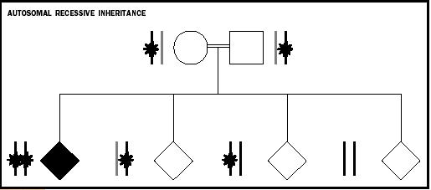
Arvegange indenfor blødersygdom
Von Willebrands sygdom (44 %)
Genforandring sidder på kromosom nummer 12
Dominant arvegang → én genforandring på det ene af kromsompar 12 er nok til at give sygdom
Type 2N og 3 → forandring på begge kromosomer → recessiv arvegang
Sjældent henvist. Hvis henvist i forhold til type 3 og hvordan barn skal passes på

Slide 8
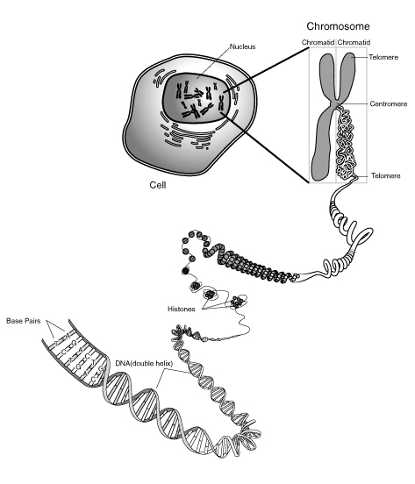
Genetiske varianter
Hæmofili A og B:
- varianten i den enkelte familie giver sig
til udtryk på samme måde hos
drengene/mændene i familien (som hovedregel)
Hæmofili A (36 %):
-varianten i F8-genet på kromosom X →
kan fortælle om mild, moderat eller svær type
Hæmofili B (8 %):
-nogle varianter i F9-genet på kromosom X kan
sige noget om sværhedsgrad
Variant kan have betydning for behandlingen

Slide 9
Genetisk udredning af drenge med svær hæmofili A
Forløb i Center for Hæmofili og Trombose. Børneafdelingen henviser og sender blodprøve
Undersøgelse af varianten i F8-genet
Klinisk Genetisk rådgivning
Patient
Familieudredning
Intron 22 inversion
Sekventering
Databaser
mdr.
Tværfaglige forløb

Slide 10
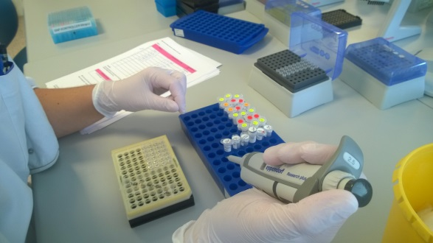
Genetisk udredning før en graviditet
Henvisninger fra kvinder med svær blødersygdom i familien
Ved ønske om:
Bærerstatus i forhold til graviditet og fødsel (blødningsrisiko)
Evt. ønsker om at være forberedt på ægsortering (PGD) eller fosterdiagnostik
Klinisk genetisk rådgivning
Kvindens ønsker og familiehistorie
Muligheder
Evt. videre diagnostik
Intet ønske om viden
.
OBS!! tager mdr. hvis varianten i familien ikke er kendt
Yderligere familieudredning – genetisk variant i familien allerede klarlagt?

Slide 11
Genetisk udredning før en graviditet
Når kvinden har været til klinisk genetisk rådgivnng og familiens genetiske variant er klarlagt kan der henvises til:
”Ægsortering”/Preimplantationsgenetisk diagnostik (PGD)
Pre= før
Implantation=ægget sætter sig fast i livmoderen

Slide 12
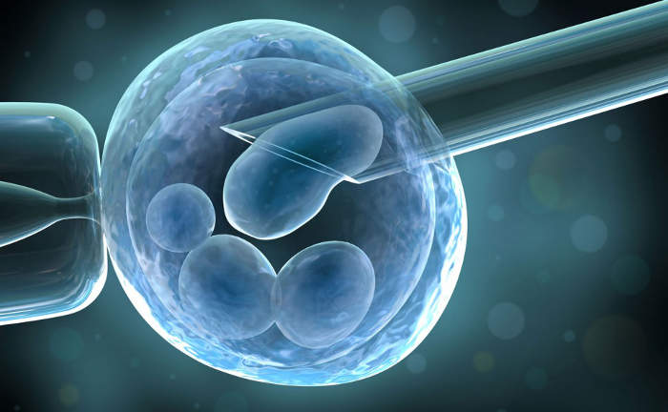
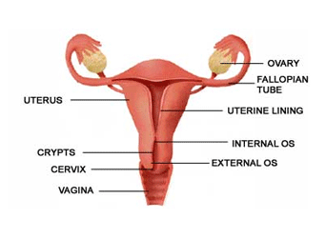
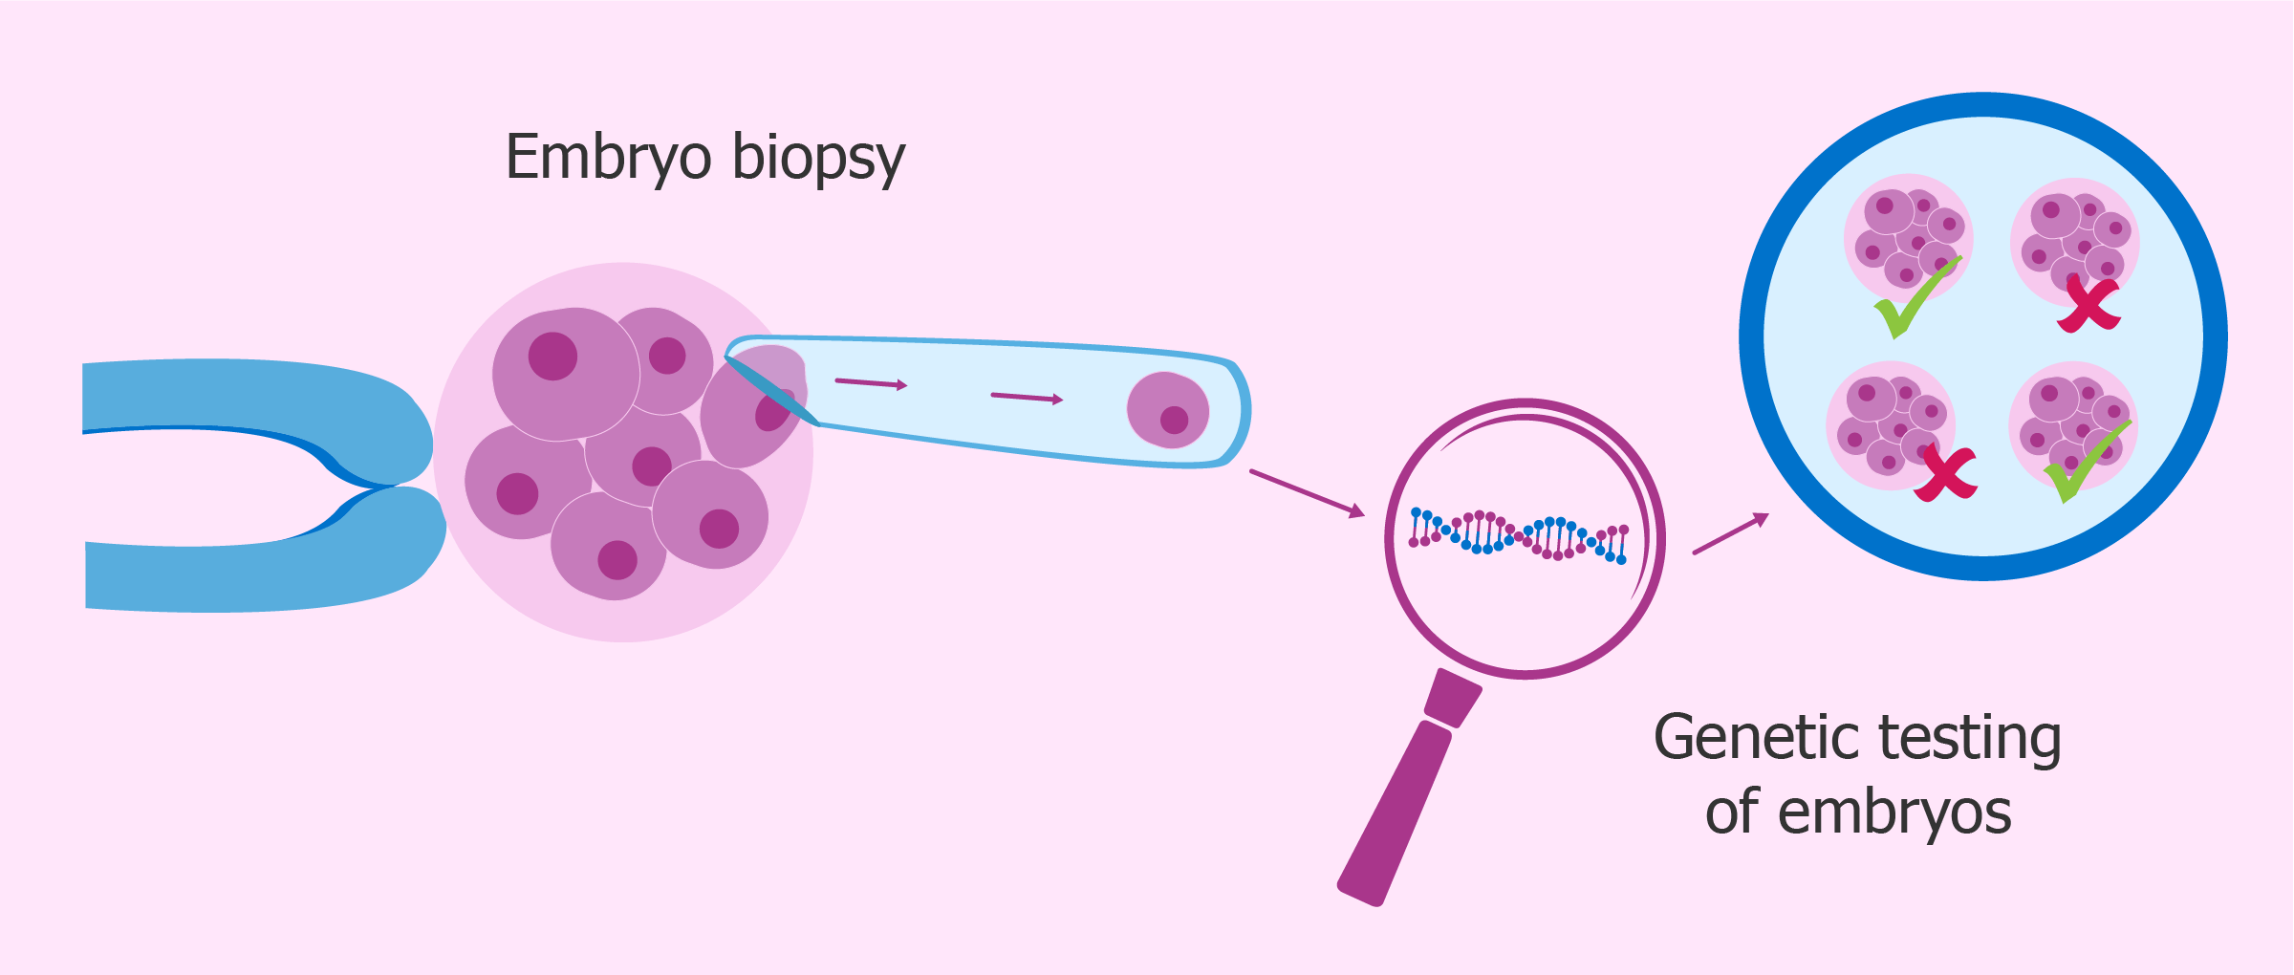
PGD – undersøgelse udenfor livmoderen (reagensglas) af det helt tidligere fosterstadie

Slide 13
PGD: Tekniske aspekter
Stimulation af kvindens æggestokke med hormoner som ved ”almindelig” fertilitetsbehandling/reagensglasbehandling/IVF
Ægudtagning og befrugtning med mandens sæd i laboratoriet
På 3. – 5. dagen efter befrugtning udtages 5-10 celler fra hvert befrugtede æg (blastocyst)
Blastocysterne nedfryses indtil der er svar på den genetiske analyse
Ét enkelt befrugtet æg (embryon) uden den genetiske variant lægges op i livmoderen enten i naturlig cyklus eller ved hjælp af hormoner
99 % følsomhed → evt. opfølgende moderkageprøve

Slide 14
Facts om PGD-behandling i Danmark
AUH og RH opstart i 1999
1999-2014:
- påbegyndt 1.098 behandlingscykler → 158 (14 %) graviditeter → 131 fødsler → 154 børn (inkl. tvillinger) (AUH+RH)
- Over 100 forskellige indikationer, hvor hæmofili A var iblandt de15 hyppigste (AUH)
2015: Fertilitetsklinikken på AUH lukker og flyttes til Aalborg Universitetshospital
Målsætning for RH og Alborg: 300 behandling per år
Ventetid højst 12 måneder, men har været optil 3 år

Slide 15
PGD med blødersygodm som indikation
RH, de sidste 10 år:
- 8-10 stykker, ligeligt fordelt mellem Hæmofili A og B
Aarhus og Aalborg, 1999-2018:
- 14 med Hæmofili A og 2 med Hæmofili B

Slide 16
Genetisk udredning under en graviditet
Henvisninger fra gravide kvinder med svær blødersygdom i familien
Akut klinisk genetisk rådgivning (få dage)
Kvindens ønsker og familiehistorie
Muligheder
Evt. videre diagnostik
Ønske ikke viden
Ønsker viden
.
Bærer
Yderligere familieudredning
Ej bærer

Slide 17
Genetisk udredning under en graviditet
Gravid kvinde, hvor hun er bærer af en kendt genetisk variant, som giver hæmofili hos drengebørn:
Tilbud om henvisning til svangreambulatoriet og Center for Hæmofili og trombose
Evt. kønsskanning (i uge 13/15-16) → forberedt ved fødsel hvis drengebarn (50 %)
Evt. fosterdiagnostik med moderkageprøve i 11. uge
Evt. fosterdiagnostik senere i graviditeten

Slide 18
Genetisk udredning under en graviditet
Gravid kvinde med svær blødersygdom i familien, som ønsker fosterdiagnostik og som har været til klinisk genetisk rådgivning. Modtagelse af moderkageprøve:
Opslag i laboratoriedatabase
og journal
XY
Undersøgelse af moderkagevæv for familiens genetiske variant inkl. kromosomundersøgelse
kønsbestemmelse
XX

Slide 19
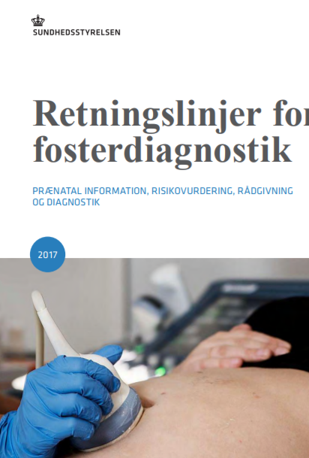
Retningslinjer for fosterdiagnostik
Januar 2017
Formål:
Det nationale tilbud om fosterdiagnostik har siden indførelsen haft til formål gennem neutral og fyldestgørende information at give den gravide/parret mulighed for at træffe de valg, der er rigtige for hende/dem – ikke at hindre fødsel af børn med alvorlige sygdomme eller handikap.

Slide 20
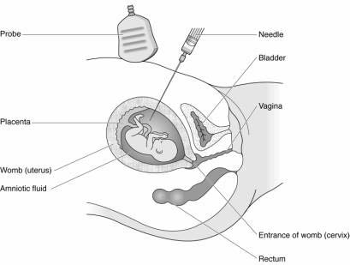
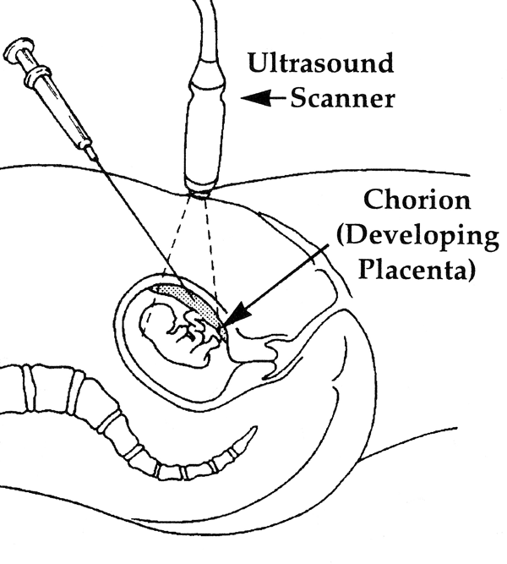
Retningslinjer for fosterdiagnostik
Indikationer for moderkageprøve og fostervandsprøve:
5.3.2 Invasiv diagnostik på grundlag af risikovurderingen
5.3.3 Invasiv diagnostik på grundlag af klinisk genetisk rådgivning og undersøgelse
5.3.4 Invasiv diagnostik af andre grunde
Januar 2017
Moderkageprøve (fra uge 10 og frem til fødslen)
Fostervandsprøve (fra uge16-17 og frem til fødslen)

Slide 21
Retningslinjer for fosterdiagnostik
Januar 2017
Muligheder med fosterdiagnostik:
Hvis den gravide/parret ønsker at fortsætte graviditeten uanset, er det mest hensigtsmæssige, grundet lille abortrisiko ved moderkage- og fostervandsprøve, at ”nøjes” med kønsskanning og dermed at få viden og være forberedt ved dreng med 50 % risiko for hæmofili:
-gravide/parret og familien kan være forberedte
-de sundhedsprofessionelle kan være forberedte
9.3 Hvis abort kommer på tale
Fosterets tilstand kan være så alvorlig, at den gravide/forældrene ønsker at få svangerskabet afbrudt. Hvis denne beslutning træffes inden for de første 12 graviditetsuger, er der stadig adgang til fri abort. Hvis det drejer sig om en alvorlig tilstand, der først opdages efter 12 uger, skal der anmodes om tilladelse fra det regionale abortsamråd, jf. afsnit 5.5. Jo senere i graviditeten, jo alvorligere må tilstanden være for at få tilladelse til afbrydelse af svangerskabet.

Slide 22
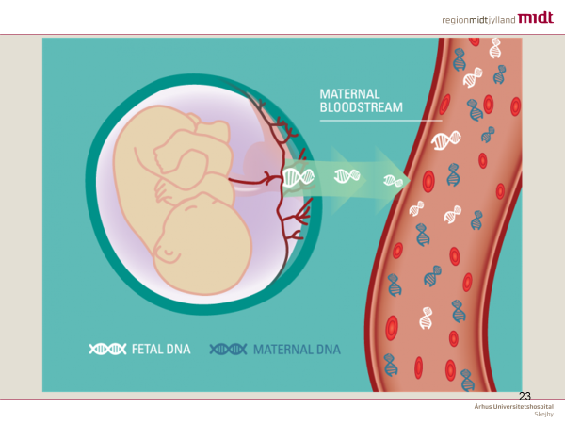
Non-Invasiv Prænatal Test, NIPT: undersøgelse af DNA fra moderkagen via en blodprøve fra den gravide
Viden om dreng/pige allerede fra uge 10-12 :
- muligt eller ?

Slide 23
Non-Invasiv Prænatal Test, NIPT: undersøgelse af DNA fra moderkagen via en blodprøve fra den gravide
Indikationer: Høj risiko for Down syndrom ved den nationale screening. Undersøgelse af et ekstra kromosom 21 (Down syndrom), et ekstra kromosom 18 (Edwards syndrom) eller kromosom 13 (Patau syndrom)
Usikkerhed omkring måling af antallet af X-kromosomer
Køn i uge 10 problematisk?

Slide 24
Reproduktive valg ved genetisk sygdom i familien
Ingen børn
Chancen
Æg- eller sædcelledonation
Adoption
PGD
Fosterdiagnostik +/- ønske om at fortsætte graviditeten ved evt. genafvigelse hos foster

Slide 25
Fordele og ulemper ved PGD og fosterdiagnostik (PND – prænatal diagnostik=fosterdiagnostik)
 | PGD | PGD og efterfølgende moderkageprøve | Fosterdiagnostik (PND) ved moderkageprøve
Fertilitetsbehandling | ja | ja | nej
Graviditetschancer | 14-30 % per behandling | 14-30 % per behandling | Hvis normal fertilitet, som for andre par ~25 % i hver cyklus
Følsomhed af genetisk diagnostik | 99 % | 100 % | 100 %
Stillingtagen til evt. abort | 0 % | 1 % | 25 % (hæmofili)
Abortrisiko ved indgreb | 0 % | ~ 0,2 % | ~0,2 %
Komplikationer i nyfødtsperioden | Samme risiko som andre børn undfanget ved hjælp af fertilitetsbehandling | Samme risiko som andre børn undfanget ved hjælp af fertilitetsbehandling | Samme risiko som andre børn undfanget naturligt

Slide 26
Spørgsmål ?

